Slide 1
План
Відкриття провадження у справі
Підготовче провадження
Врегулювання спору за участі судді
Відмова позивача від позову. Примирення сторін
Розгляд справи по суті (до 224 статті)

Slide 2
Якщо особа пред’явила позов, то можливі наступні варіанти розвитку подій:
Залишення без руху (якщо не додержані вимоги щодо оформлення)
Поверенння заяви (9 випадків)
Відмова у відкритті (4 випадки)
Відкриття провадження у справі

Slide 3
1. В одній позовній заяві може бути об’єднано декілька вимог, пов’язаних між собою підставою виникнення або поданими доказами, основні та похідні позовні вимоги.
2. Суд з урахуванням положень частини першої цієї статті може за клопотанням учасника справи або з власної ініціативи об’єднати в одне провадження декілька справ за позовами:
3. Об’єднання справ в одне провадження допускається до початку підготовчого засідання, а у спрощеному позовному провадженні - до початку розгляду справи по суті у кожній із справ.
4. Не допускається об’єднання в одне провадження кількох вимог, які належить розглядати в порядку різного судочинства, якщо інше не встановлено законом.
5. Не допускається об’єднання в одне провадження кількох вимог, щодо яких законом визначена виключна підсудність різним судам.
6. Суд за клопотанням учасника справи або з власної ініціативи вправі до початку розгляду справи по суті роз’єднати позовні вимоги, виділивши одну або декілька об’єднаних вимог в самостійне провадження, якщо це сприятиме виконанню завдання адміністративного судочинства.
Розгляд позовних вимог, виділених у самостійне провадження, здійснює суддя, який прийняв рішення про роз’єднання позовних вимог.
7. Про об’єднання справ в одне провадження або роз’єднання позовних вимог, про відмову в об’єднанні справ в одне провадження, роз’єднанні позовних вимог суд постановляє ухвалу.
8. Справи, що перебувають у провадженні адміністративного суду, в разі об’єднання їх в одне провадження, передаються на розгляд судді, який раніше за інших суддів відкрив провадження у справі.
9. Якщо провадження у справах було відкрито в один день, справи в разі об’єднання їх в одне провадження передаються на розгляд судді, який першим прийняв рішення про їх об’єднання.
10. Справи, об’єднані в одне провадження, роз’єднанню не підлягають.

Slide 4
Підготовче провадження – надсилається ухвала про відкриття провадження – надсилаються копії документів учасникам – подання відзиву – пояснення третіх осіб – пред’явлення зустрічного позову (але якщо це ф.о або ю.о.) – підготовче засідання

Slide 5
Врегулювання спору за участю судді проводиться за згодою сторін до початку розгляду справи по суті.
2. Проведення врегулювання спору за участю судді не допускається:
1) в адміністративних справах, визначених главою 11 розділу II цього Кодексу, за винятком справ, визначених статтею 267 цього Кодексу (особливості провадження у справах за адміністративними позовами про примусове відчуження земельної ділянки, інших об’єктів нерухомого майна, що на ній розміщені, з мотивів суспільної необхідності), та типових справ;
2) у випадку вступу у справу третьої особи, яка заявляє самостійні вимоги щодо предмета спору.

Slide 6
Ведення таких понять, як типова та зразкова справи, є важливим кроком для впровадження судового прецеденту в Україні. Сам факт визнання за Верховним Судом права на створення судового прецеденту є кроком вперед на шляху розвитку України як соціальної, правової держави насамперед тому, що відбувається зміна сприйняття права та судової практики у суспільстві. Судові рішення у зразкових справах набувають ознаки реального носія об'єктивної інформації та джерела права.
Прецедентність судового рішення своїм корінням сягає у вавилонські традиції звичаєвого права, коли вважалось неприпустимим різні рішення у схожих за обставинами справах. Praecedens — той що передує, тобто це попереднє судове рішення, метод вирішення справи, який являє собою авторитетне правило або приклад для вирішення схожої, аналогічної справи. Можемо підсумувати, що прецедентне право це «динамічне, живе право», яке виконує основну функцію права — забезпечувати вирішення життєвих ситуацій.
15.02.2018 Верховний Суд вже ухвалив рішення у першій зразковій справі щодо перерахунку пенсії колишньому співробітнику МВС з урахуванням грошового забезпечення поліцейських. Станом на 14 березня 2018 року Верховним Судом відкрито ще 4 зразкові провадження, а в 3-х витребувано матеріали типових справ для вирішення питання про відкриття провадження у зразковій справі.

Slide 7
Основна мета впровадження медіації (судової медіації) полягає в тому, щоб обидві сторони, вирішивши конфлікт, були задоволені результатом. Адже під час розв’язання спору в судовому порядку сторона, яка програла, не завжди оцінює рішення як справедливе. Крім того, успішне впровадження медіації дасть змогу суттєво розвантажити суди.
Плюси:
зменшення навантаження на суддів;
скорочення строків розгляду справ;
зменшення кількості оскаржуваних рішень;
зменшення витрат суду на розгляд справи;
зниження негативної емоційної складової судового провадження;
послаблення напруги в суспільстві.

Slide 8
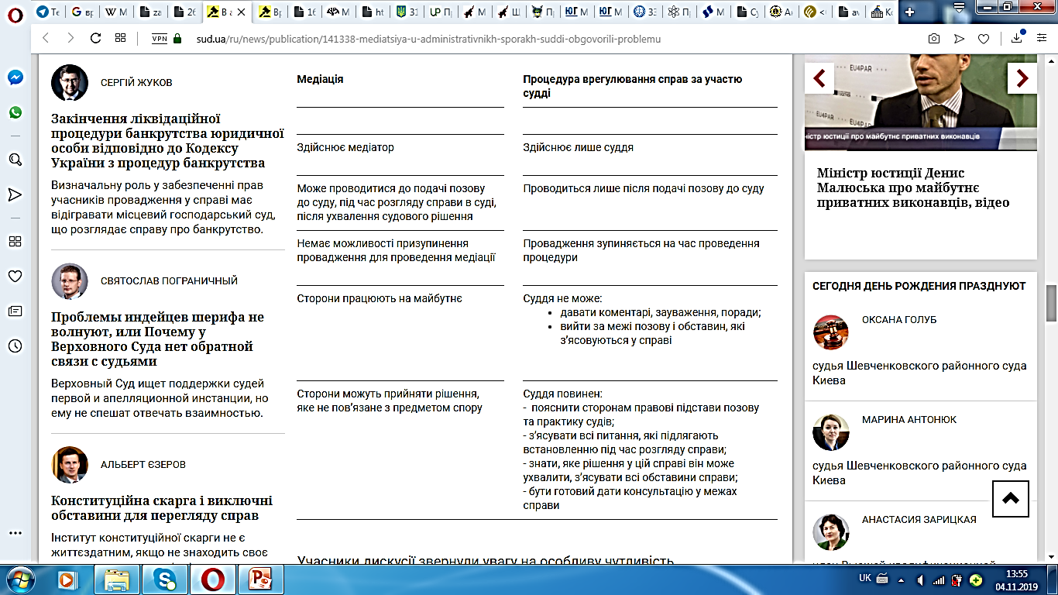

Slide 9
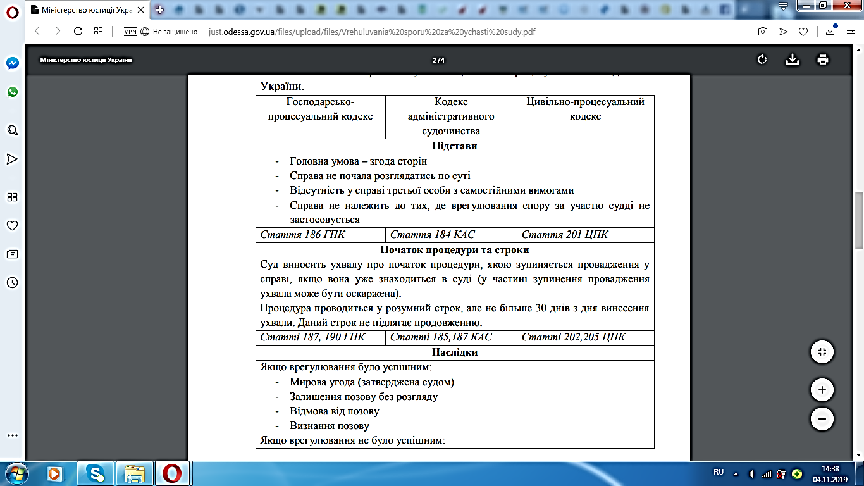

Slide 10
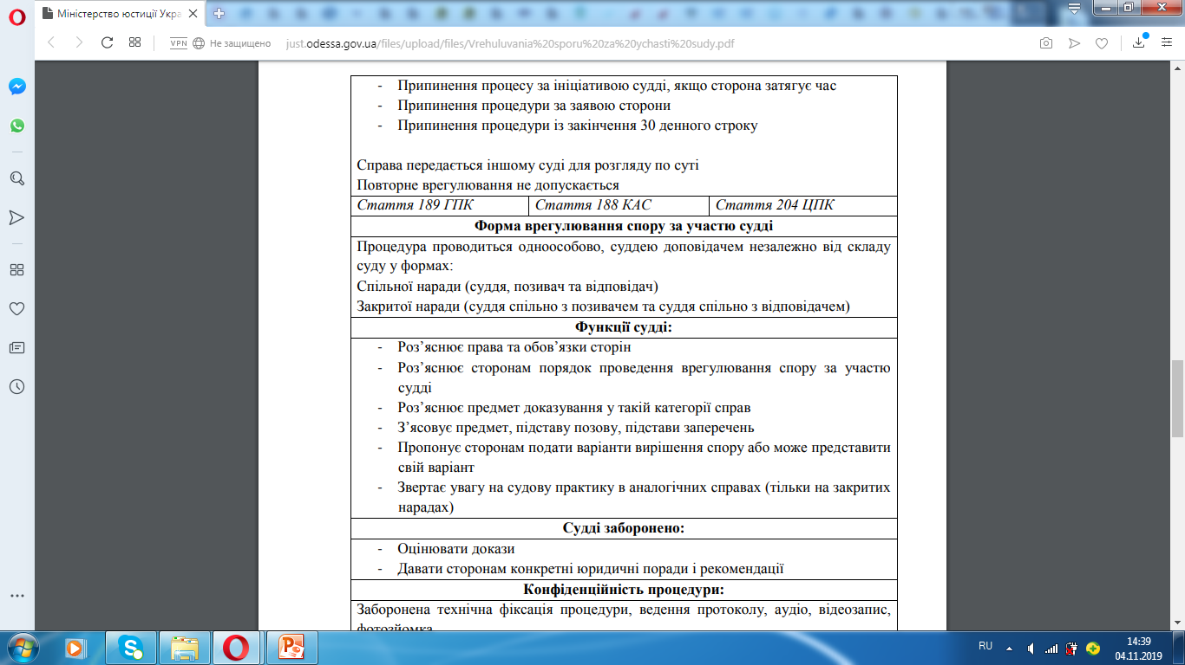

Slide 11
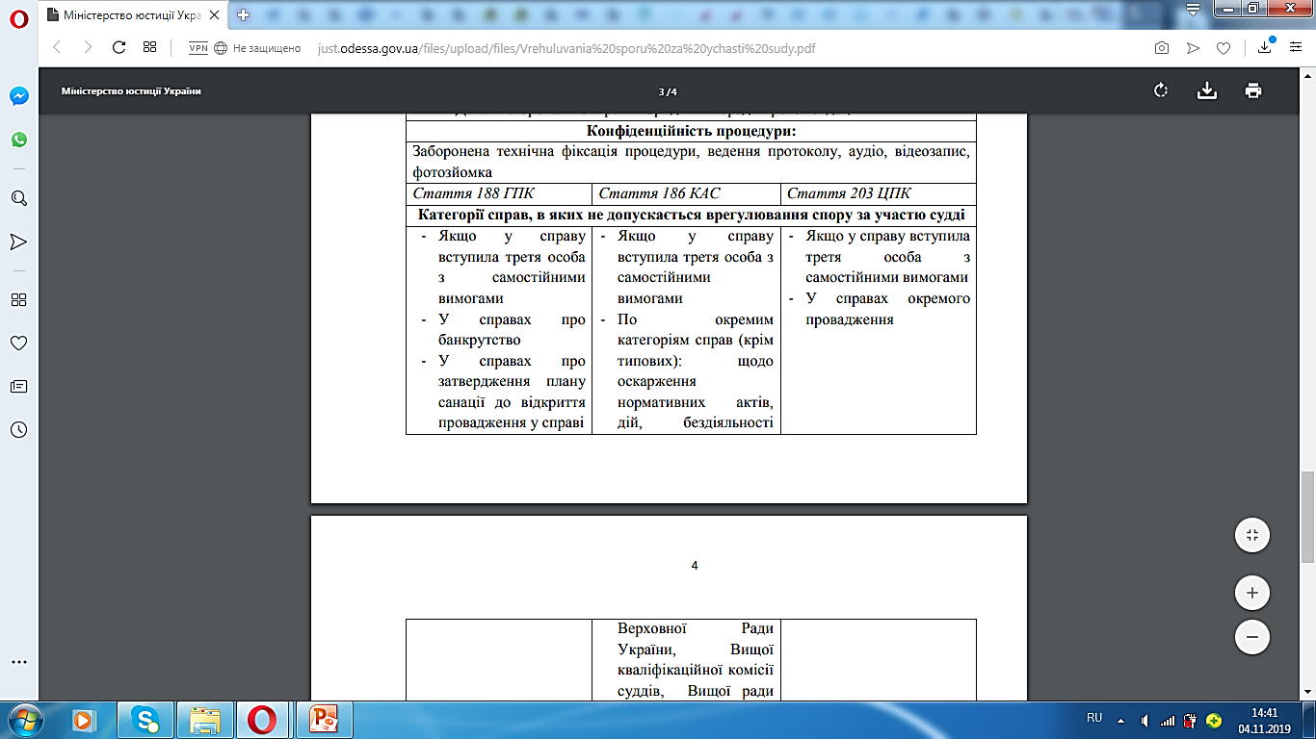

Slide 12
Проблеми нормативного регулювання медіації:
Проблеми законодавчого регулювання (відсутність профільного закону; недосконалі стандарти надання послуги; відсутність стандартів навчання медіації).
Ставлення до медіації правничої спільноти пов’язане з різними факторами — від недостатньої обізнаності щодо медіації, побоювання втрати клієнтури до зневіри у можливості вирішення конфліктів без фахової правничої допомоги та щодо можливої несправедливості та незаконності прийнятих сторонами рішень.
Стереотипи правосвідомості (від презумпції недоброчесності контрагента до презумпції правоти рішення суду).
Проблеми доступності медіації (невелика кількість медіаторів, відсутність інфраструктури).

Slide 13
+ статті та автореферат дисертації

